Slide 1
반도체 장비의 PID를 통한 정밀제어 기술
Seed team

Slide 2


01
개요
02
진행방향
CONTENTS
03
본론
04
현재까지의 작업물
05
주차별 계획
2

Slide 3
개요
1
1.1 배경 설명
1.2 문제점
3

Slide 4
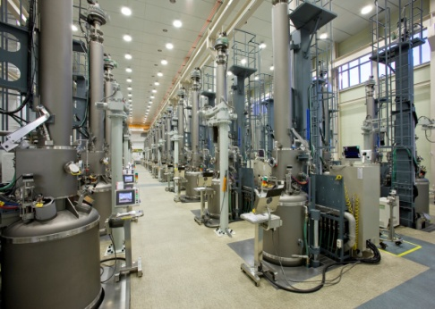
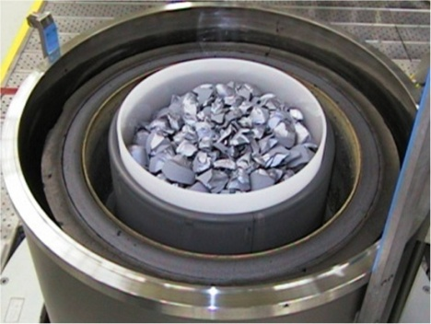
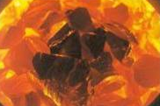
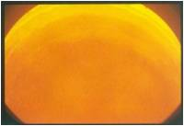

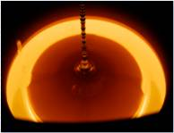
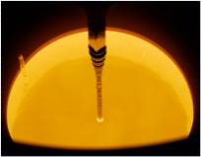
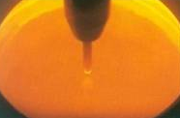
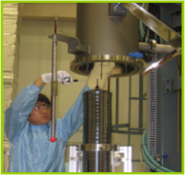
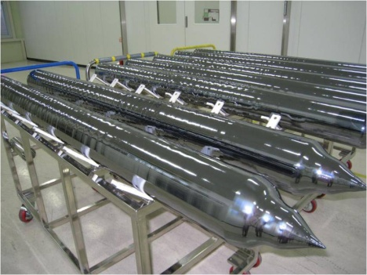
1. 개요
1.1. 배경 설명
Stacking & Pumping
Melting
Stablization
PLC 기반 제어
Body Growing
Shouldering
Necking
Dipping
Body Removal
Cooling
4

Slide 5
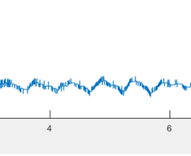
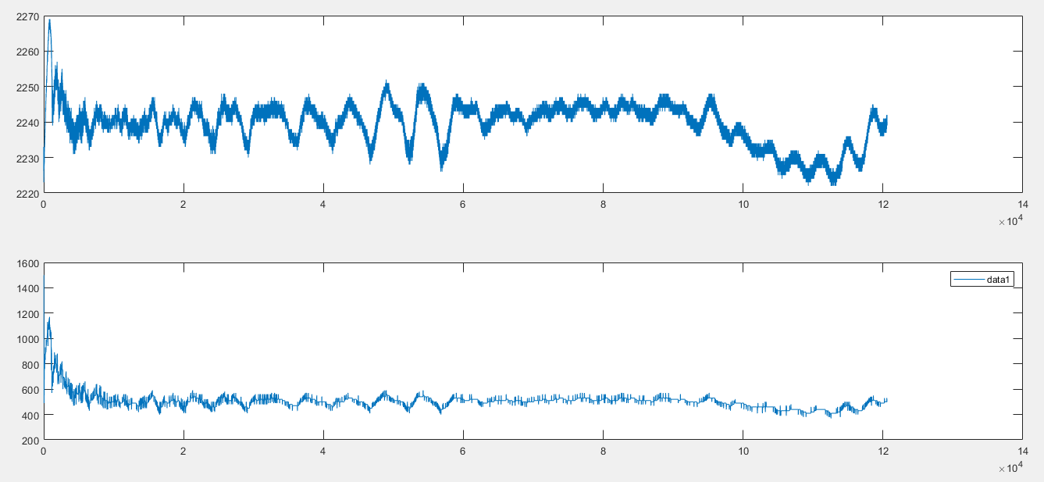
1. 개요
1.2. 문제점
낮은 계산 분해능
직경 일정한 잉곳 생산 어려워진다
5

Slide 6
진행방향
2
6

Slide 7





2. 진행방향
01
02
03
04
05
PID 제어 방법 선택
PID 기반 제어 설계
코드 작성
통신
현장 적용
7

Slide 8
본론
3
3.1 Approaches for control of the CZ process
3.2 PID based control using optical diameter estimation
8

Slide 9
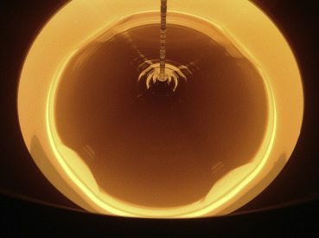
3. 본론
3.1. Approaches for control of the CZ process
Optical capturing of meniscus shape, typically by detecting the bright meniscus ring.
9

Slide 10
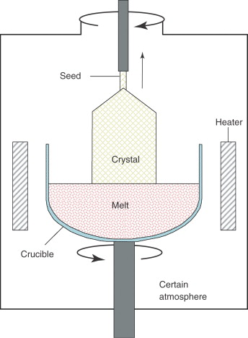
3. 본론
3.1. Approaches for control of the CZ process
2. Evaluation of the force acting on a load cell mounted at the top of the pulling.
Also weighing of the crucible is possible.
10

Slide 11
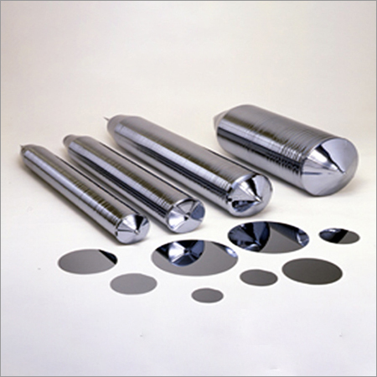
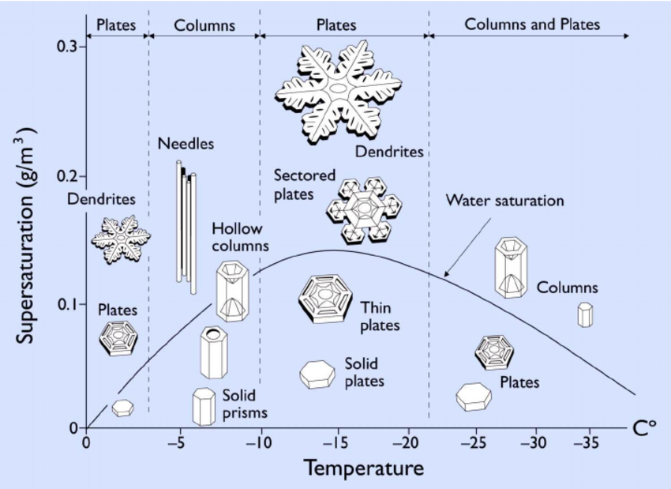

3. 본론
3.2. PID based control using optical diameter estimation
고려 사항
1) 속도 2) 온도
결정화율
$$∝ \frac{1}{온도}$$
직경↑
직경↓
인상 속도
잉곳의 직경에 영향
결정의 성장 속도에 영향
11

Slide 12
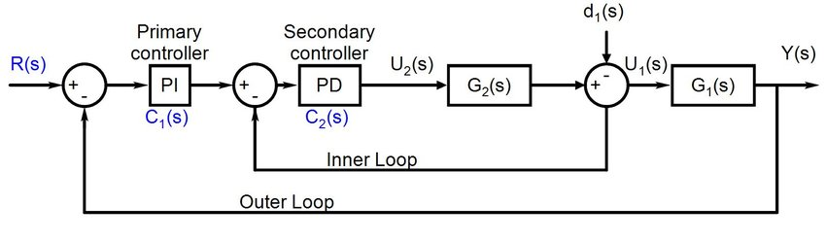
3. 본론
3.2. PID based control using optical diameter estimation
cascade control structure 선정
① Changes in pulling speed are affecting the system quickly
② Changes in heater power need some time depending on the thermal conditions
Different time constants τ
12

Slide 13
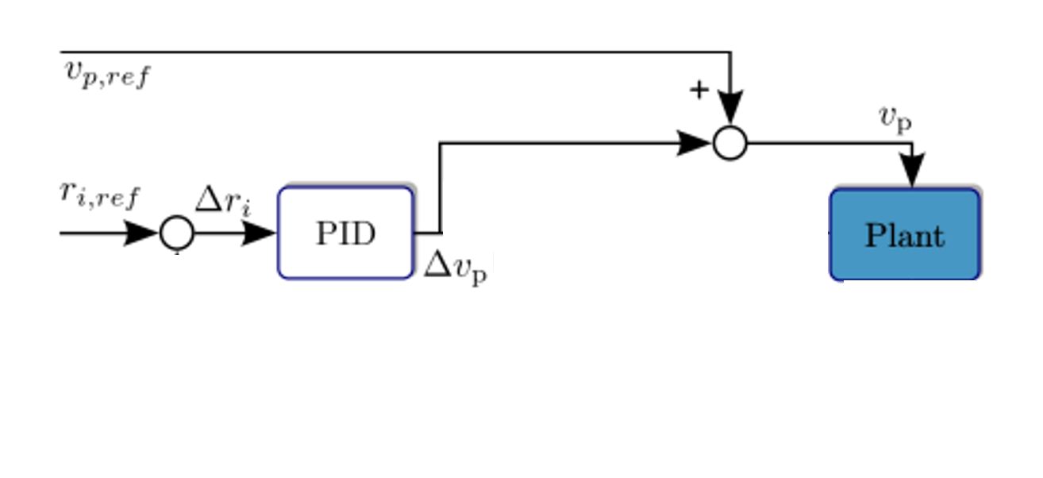
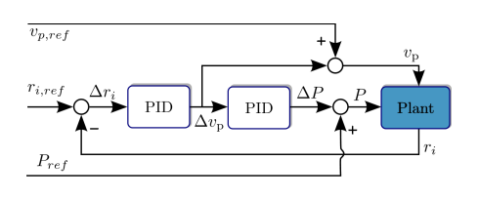
3. 본론
3.2. PID based control using optical diameter estimation
1) 속도만 고려한 PID control structure
특정 성장률 궤적에 필요한 인출속도
현장에 적용할 인출속도
목표 직경값
-
측정 직경값
13

Slide 14
3. 본론
3.2. PID based control using optical diameter estimation
2) 속도와 온도를 고려한 PID control structure
14

Slide 15
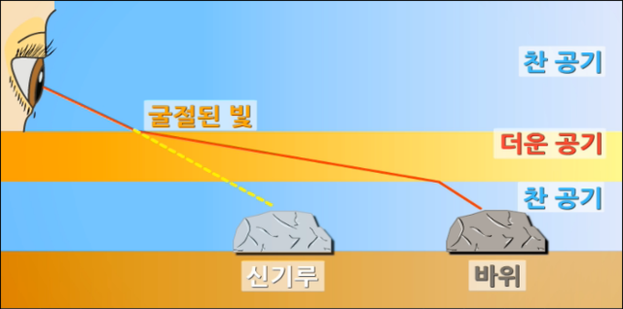
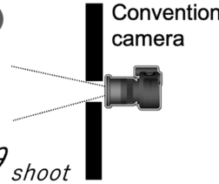
3. 본론
3.3. 필요작업
1) Filtering: 필요한 이유
② 온도로 인한 굴절
① 카메라를 통한 직경 측정
실제 직경 측정 불가능
정확한 직경 측정 어려움
15

Slide 16
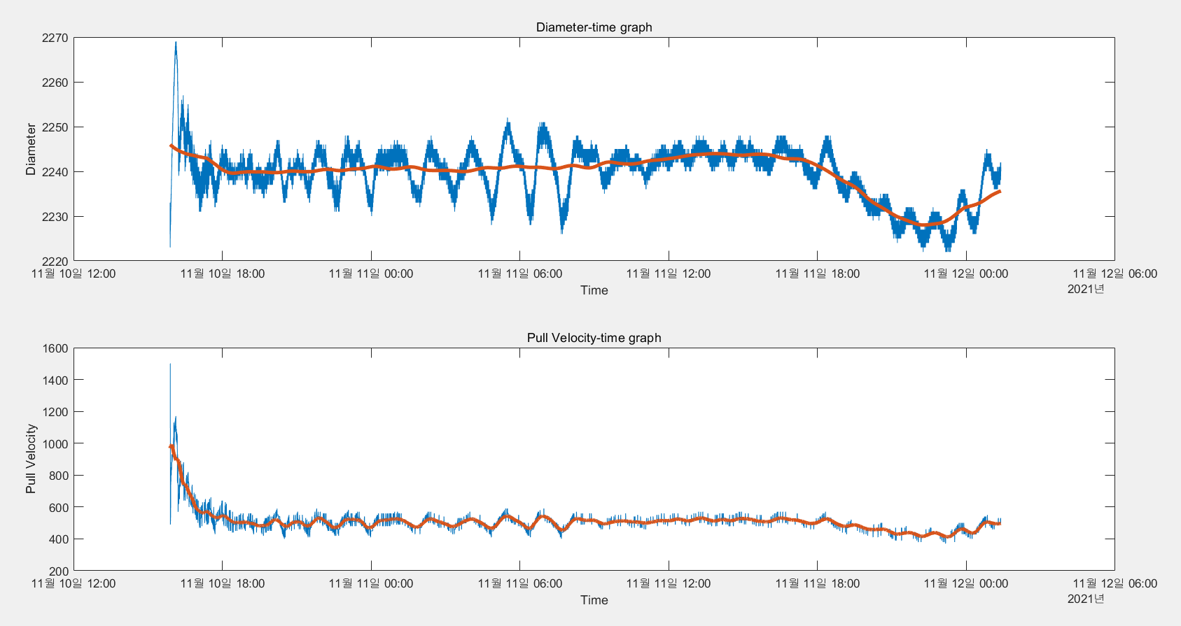
3. 본론
3.3. 필요작업
1) Filtering: 필터링을 통한 그래프 작성
필터링 전
필터링 후
필터링 전
필터링 후
16

Slide 17
3. 본론
3.3. 필요작업
Sluggish (over-damped) response
Big symmetric oscillation
P( ) part is too strong
P( ) part is too weak
2) Gain 값 구하기: PID auto tunning
① Manual PID tunning
Long-term error below SP
Long-term error above SP
엔지니어가 수동으로 계산하여 조정
컨트롤러 메뉴를 사용하여 설정
I( ) part is too weak
I( ) part is too strong
② PID auto tunning
High frequency oscillation
D( ) part is too strong
규칙 기반 계산을 사용하여 자동으로 설정
설정값에서 발생 또는 부하가 주변 온도에서 가열될 때 발생
17
P(Proportional)
I(Integral)
D(Derivative)
17

Slide 18
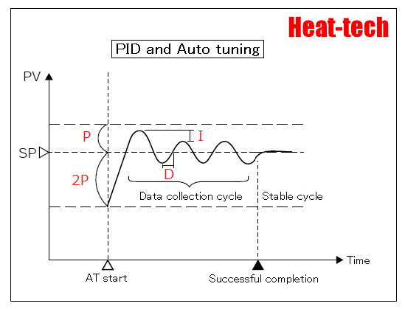
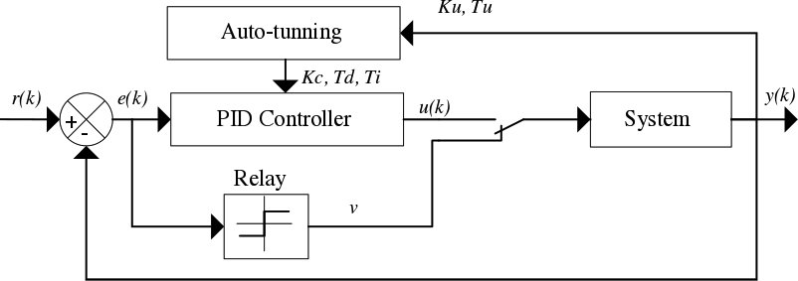
3. 본론
3.3. 필요작업
2) Gain 값 구하기: PID auto tunning
18

Slide 19
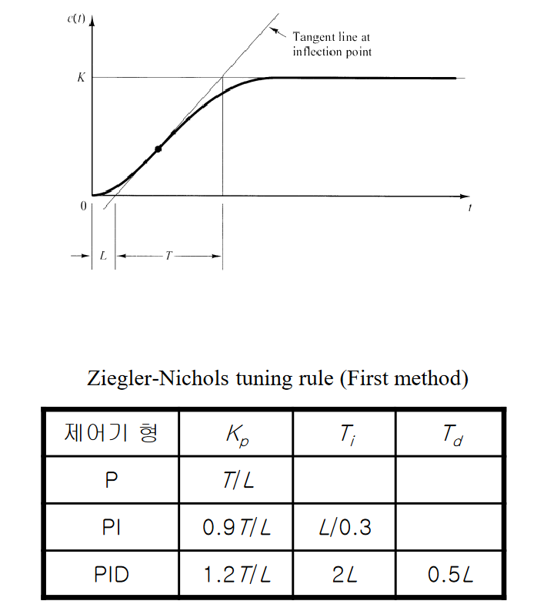
3. 본론
3.3. 필요작업
2) Gain 값 구하기: PID auto tunning
① Ziegler–Nichols method
ⓐ Step Response
계단 응답의 기울기와 지연 시간을 이용
19

Slide 20
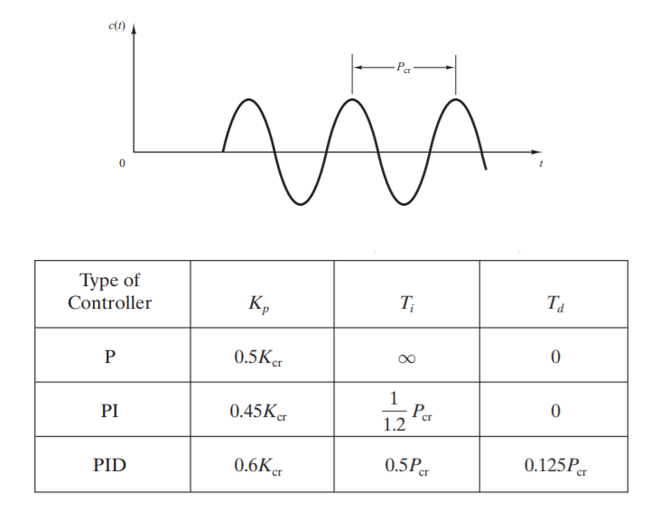
3. 본론
3.3. 필요작업
2) Gain 값 구하기: PID auto tunning
① Ziegler–Nichols method
ⓑ Frequency Response
P제어에서 응답이 일정 하게 진동할 때의 Gain과 주기를 이용
20

Slide 21
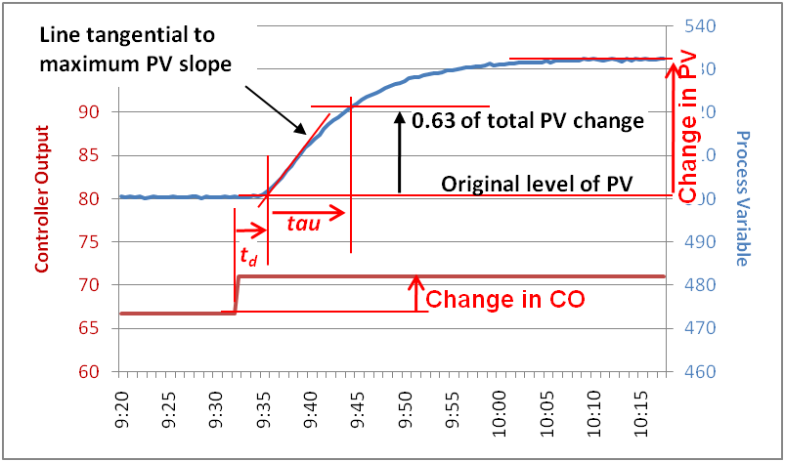
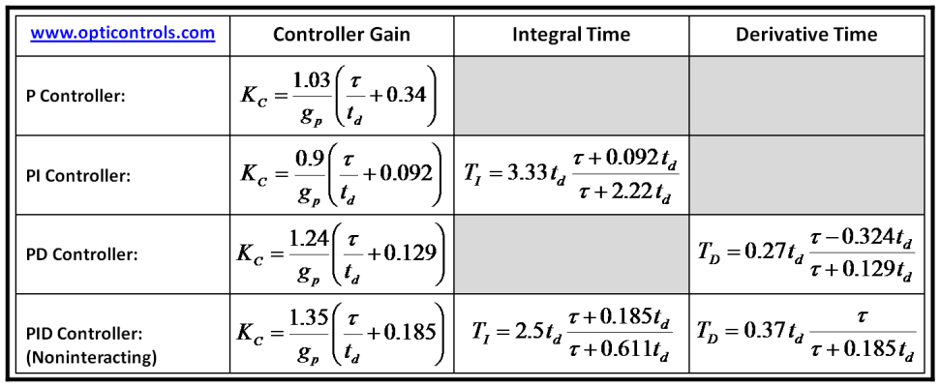
3. 본론
3.3. 필요작업
2) Gain 값 구하기: PID auto tunning
② Cohen–Coon method
Z-N method의 step response를 이용한 방법과 유사
Dead time이 큰 경우 보다 좋은 성능
21

Slide 22
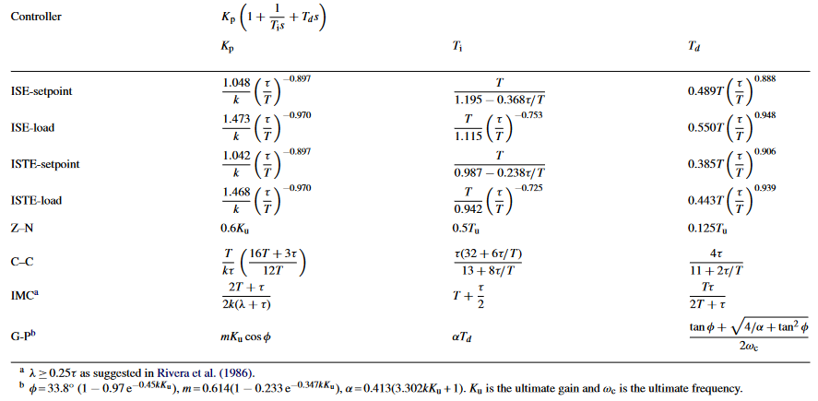
3. 본론
3.3. 필요작업
2) Gain 값 구하기: 그 외의 방법들
22

Slide 23
현재까지의 작업물
4
4.1. data의 plot
4.2. filtering graph
4.3. regression analysis
4.4. 한계 및 보완방법
23

Slide 24
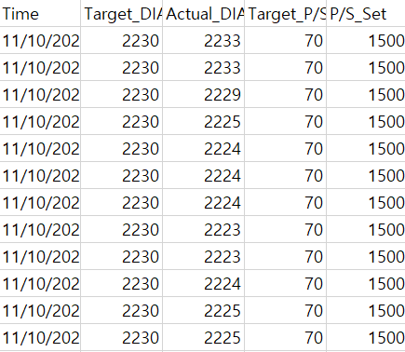
4. 본론
4.1. data의 plot
24

Slide 25
4. 본론
4.1. data의 plot
직경
시간
속도
시간
25

Slide 26
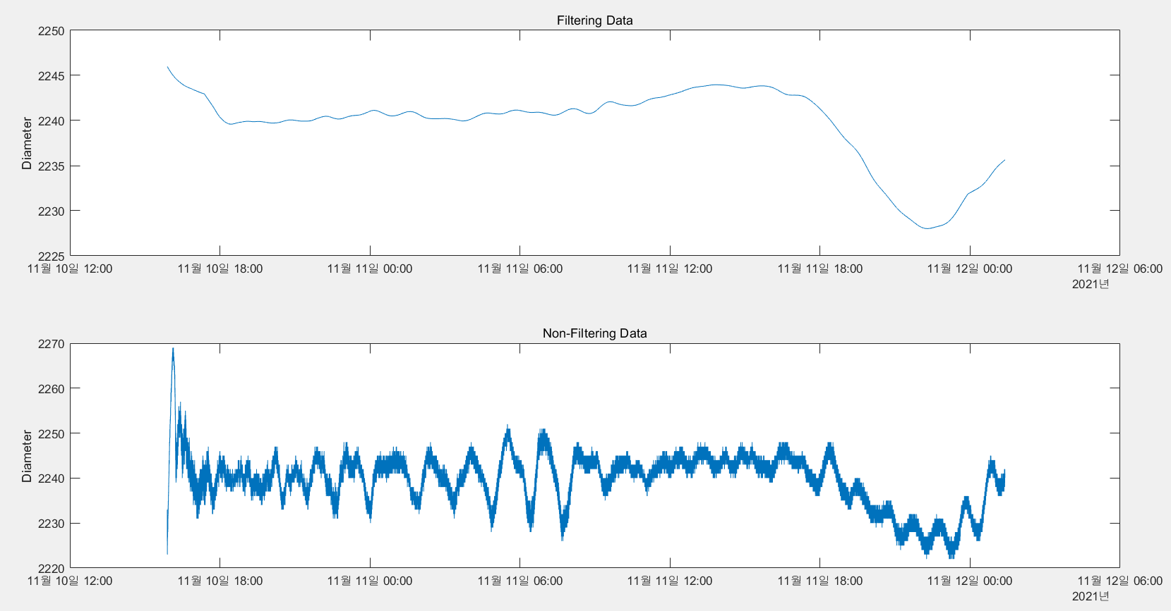
4. 본론
4.2. filtering graph
직경
시간
26

Slide 27
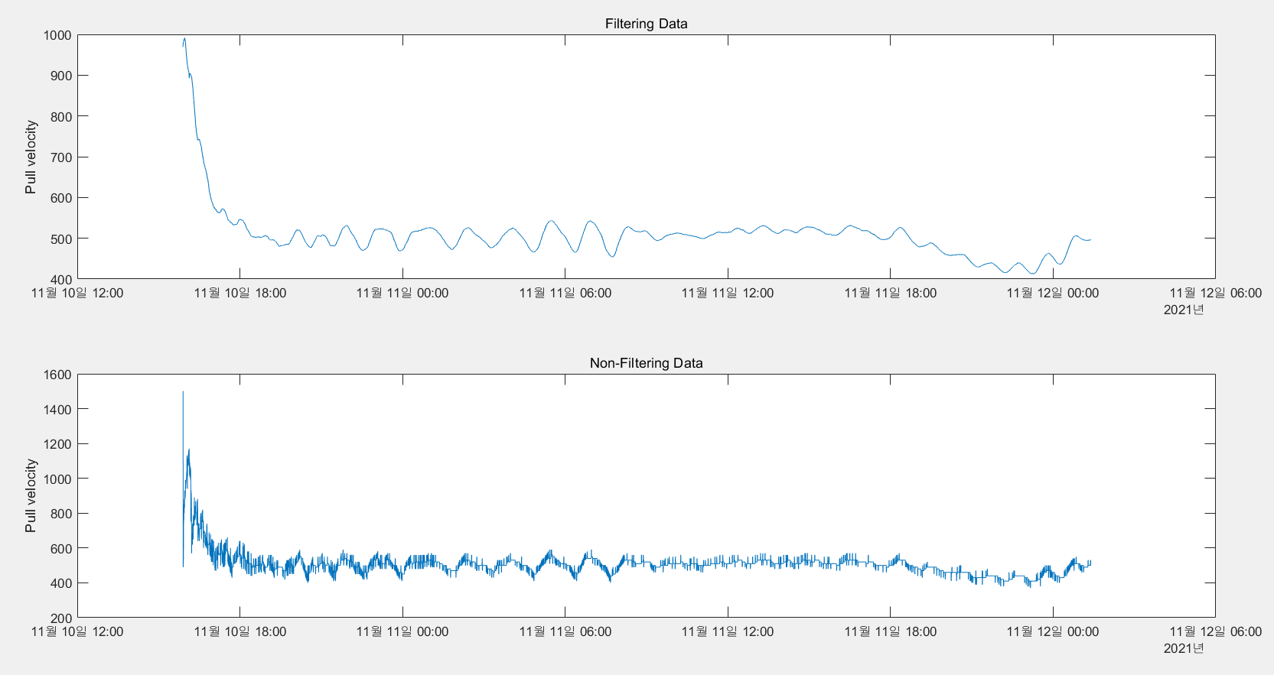
4. 본론
4.2. filtering graph
속도
시간
27

Slide 28
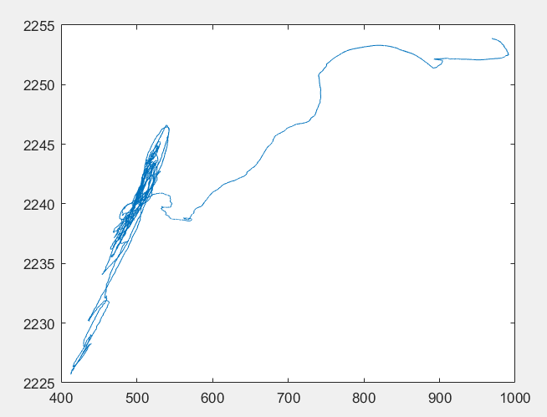
4. 본론
4.3. regression analysis
직경
속도
28

Slide 29
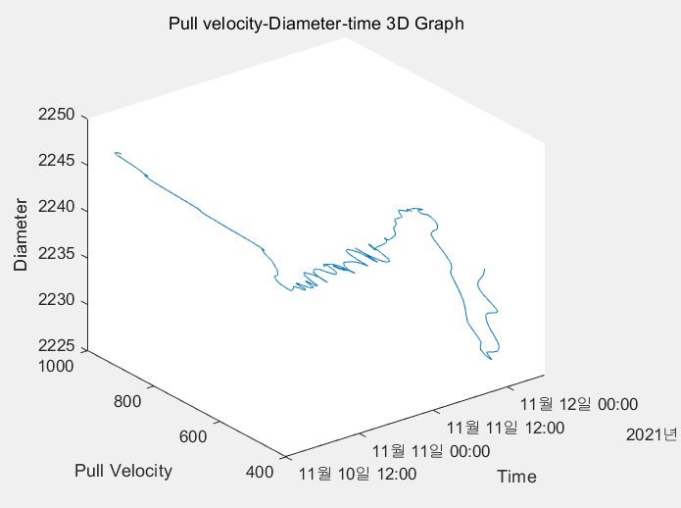
4. 본론
4.3. regression analysis
29

Slide 30
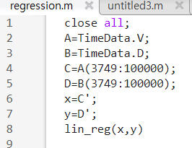
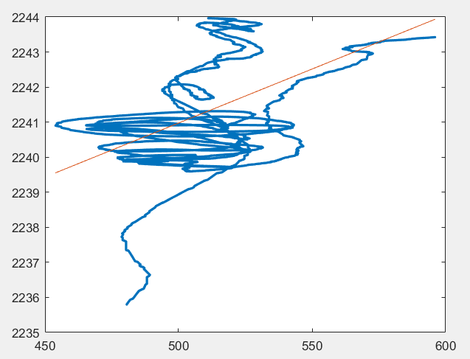
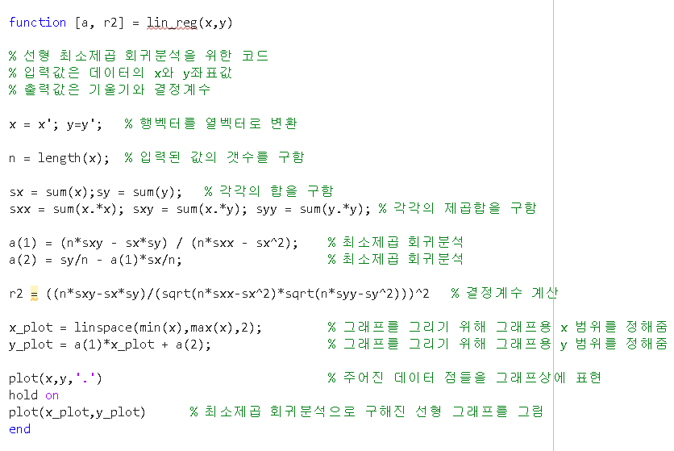
4. 본론
4.3. regression analysis – 가우스 최소제곱법
직경
속도
30

Slide 31



4. 본론
4.4. 한계 및 보완방법
1) 인출 속도의 변동성
Heat에 대한 고려 필요
31

Slide 32

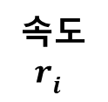

4. 본론
4.4. 한계 및 보완방법
직경
$$v_{p^{}}$$
2) 시뮬레이션 불가능
속도
$$r_{i^{}}$$
시뮬레이션을 통해 실제 직경 측정하여 피드백
변수가 일대일 대응되는 필드의 시뮬레이터 사용
32

Slide 33
주차별 계획
5
33

Slide 34

5. 주차별 계획
10주차
11주차
12~13주차
14주차
15주차
Gain 값 찾기
PID auto tuning
기반 설계
코드 작성
시뮬레이션
통신 및
현장 적용
34

